Slide 1
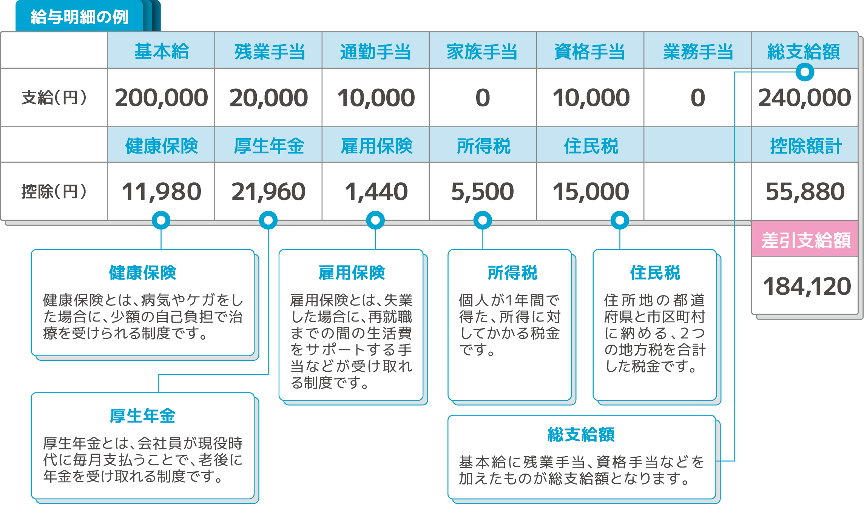
働き始めたら、所得税や住民税、健康保険料や年金保険料などを支払う義務が生じます。
具体的な金額や支払う理由について確認してみましょう。
税金や社会保険料は、給与（ 収入）から直接引かれる
税金や社会保険料による 支出を「非消費支出」といいます

